Slide 1
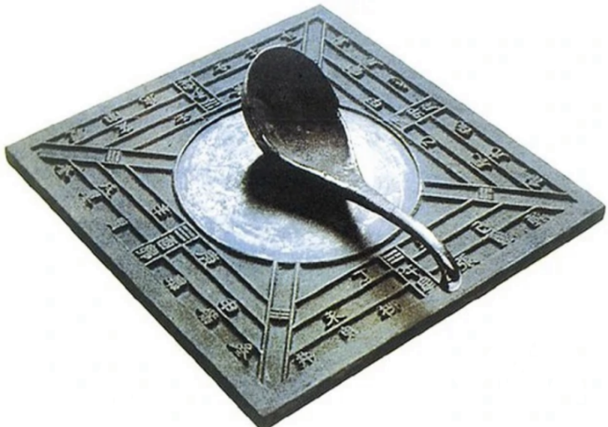
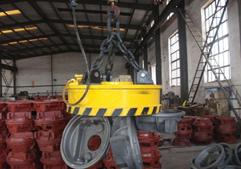
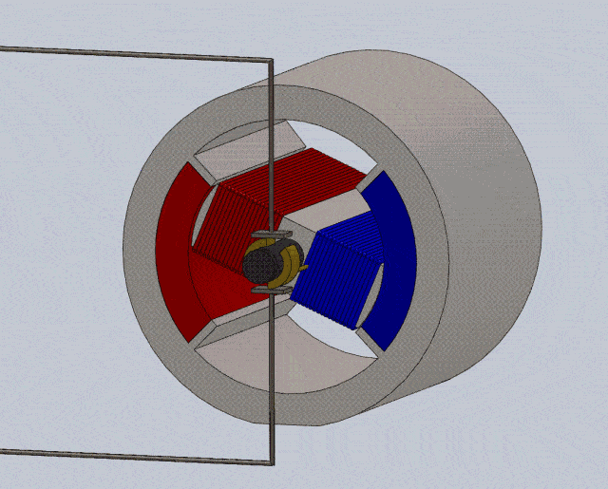
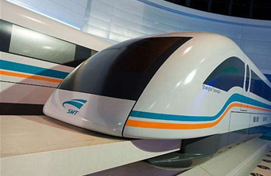

Slide 2
第七章 稳恒磁场
§7.1 恒定电流
§7.2 电源、电动势
§7.3 磁场、磁感应强度
§7.4 毕奥—萨伐尔定律

Slide 3
电荷与电流对比
产生
电荷
电场
作用
产生
恒定电流
恒定磁场
作用

Slide 4
§7.1 恒定电流
一、电流 电流密度
1. 电流：通过截面S 的电荷随时间的变化率
S
:载流子漂移速度的大小

Slide 5
——细致描述导体内各点电流分布的情况.
2. 电流密度矢量
大小：单位时间内过该点且垂直于正电荷运动方向的单位面积的电荷
方向：该点正电荷运动方向
恒定电流：各点电流密度不随时间变化

Slide 6

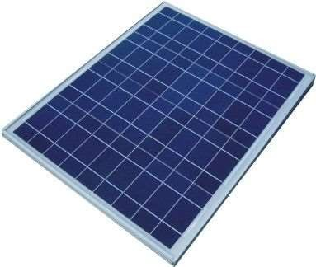


§7.2 电源、电动势

Slide 7
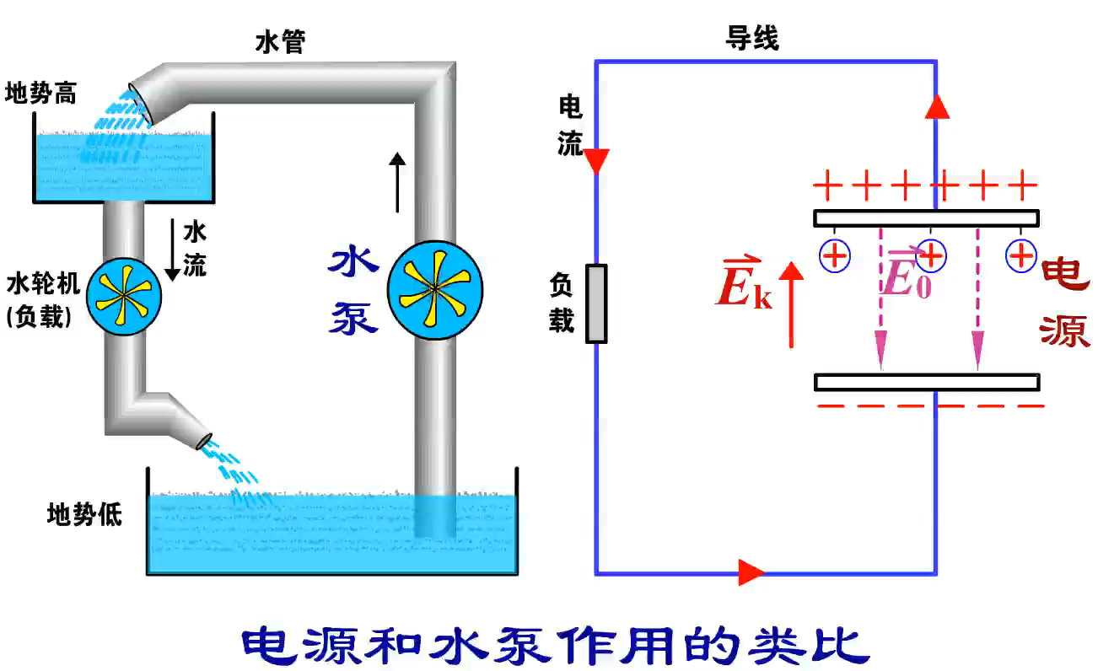

Slide 8
§7.3 磁场、磁感强度
一、磁 场
1. 磁铁的磁场
N
S
N
S
N、S极同时存在; 同名磁极相斥, 异名磁极相吸.
磁 铁
磁场
磁 铁
2. 电流的磁场
奥斯特实验

Slide 9
载流导线之间的相互作用。
结论
磁力与运动电荷间的相互作用有关
3. 磁现象的起源 ——分子电流假说

Slide 10
分子电流假说
安培提出，任何物质的分子中都存在着环形电流，称为分子电流，而分子电流相当一个基元磁体。
N极和S极相当于分子电流的两面，所以是同时存在的。
分子电流的取向是无规则的，整个物体不显磁性。
在外磁场作用下，等效于基元磁体的各个分子电流将倾向于沿外磁场方向取向，而使物体显示磁性。

Slide 11
二、磁 感 强 度 的 定 义
+
–
×
×
阴极射线管
×
×
q
在运动电荷周围的空间存在一种特殊物质，称为磁场。实验表明：在磁场中，电量为 的带电粒子，其速度为v , 受到一种与速度有关的力，称为洛仑兹力 F_{m}

Slide 12
+
–
×
×
阴极射线管
×
×
q
利用运动电荷所受的磁场力的性质来定义描述磁场的基本物理量磁感应强度 。
1. 电荷速度的方向与某一方向平行时，电荷不受力，而其它方向都受磁力的作用。
2.电荷受的磁力方向总是垂直于其速度和磁感强度方向组成的平面。

Slide 13
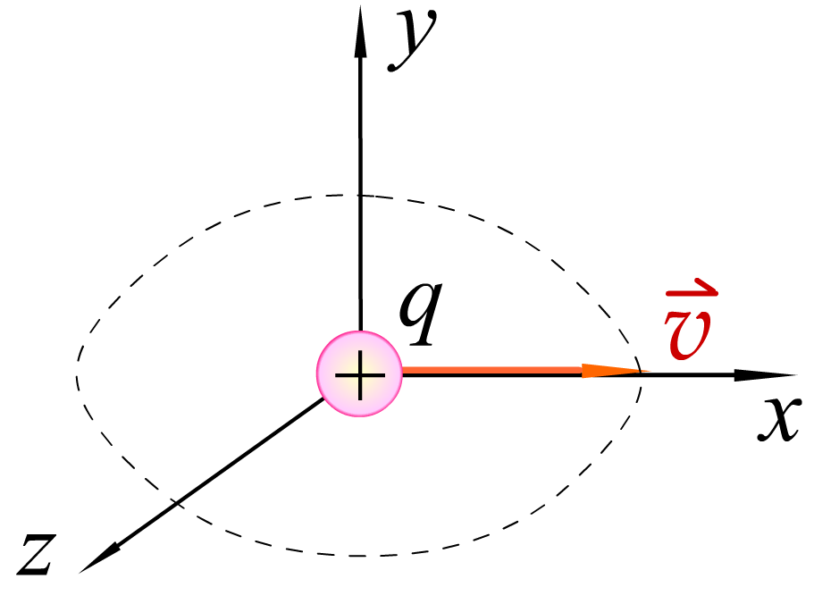
3. 当电荷速度与磁感强度方向垂直时，电荷受到的磁力最大。
磁感强度大小:

Slide 14
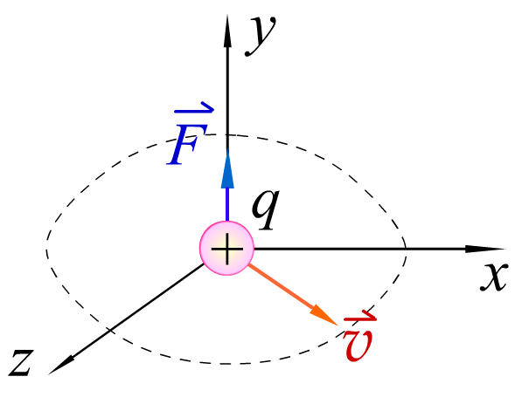
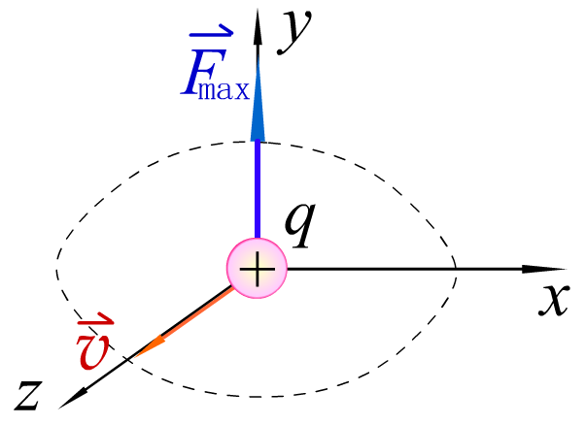
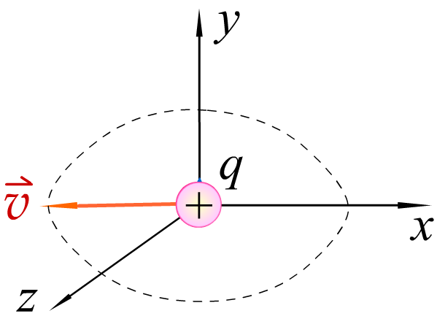
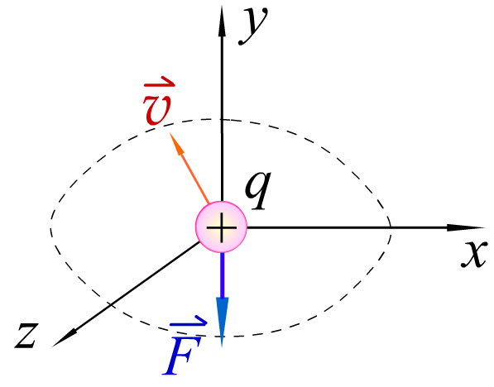
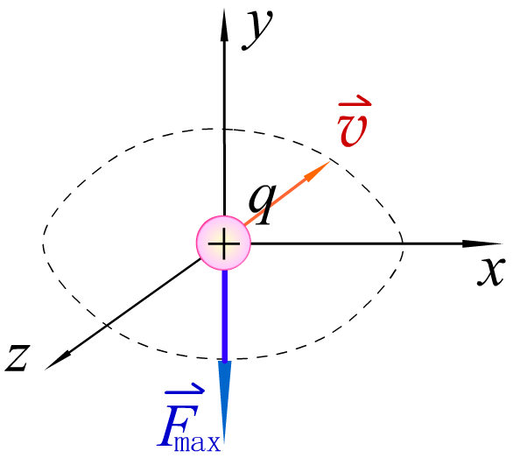

Slide 15
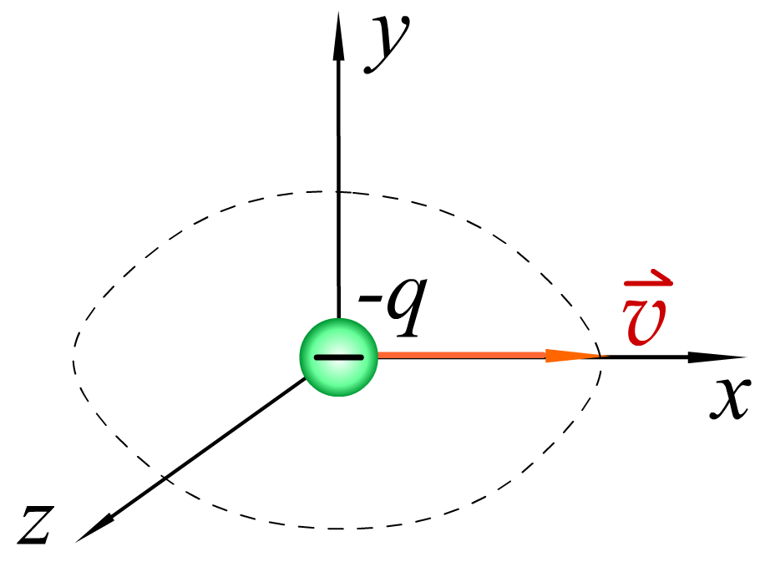
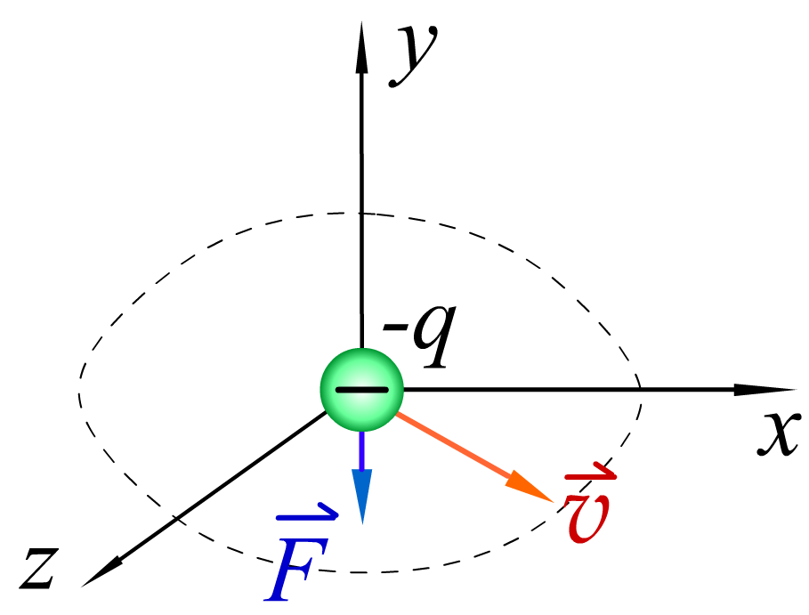
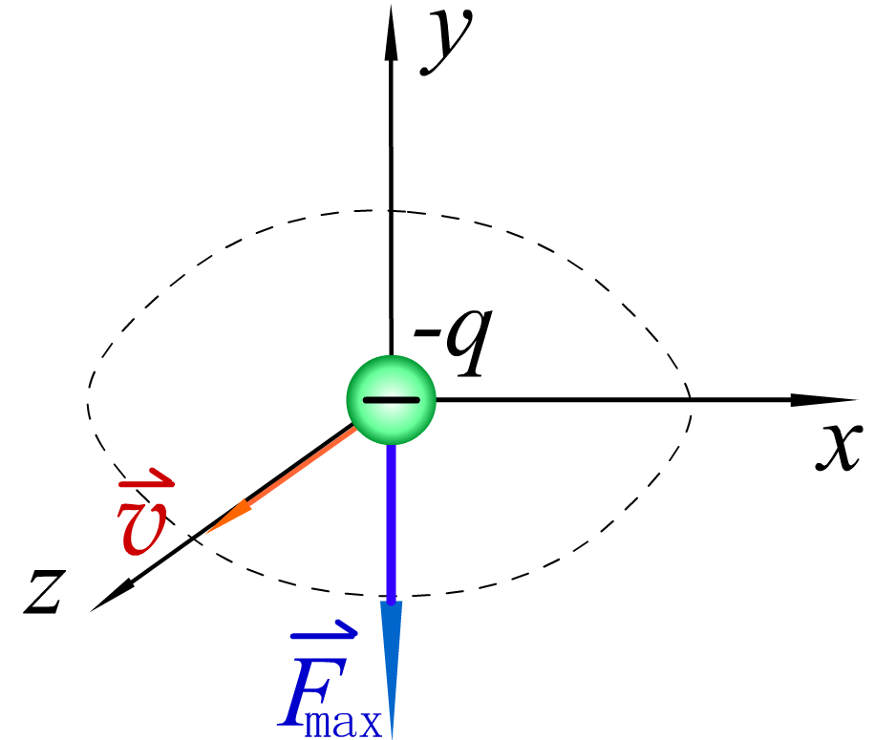
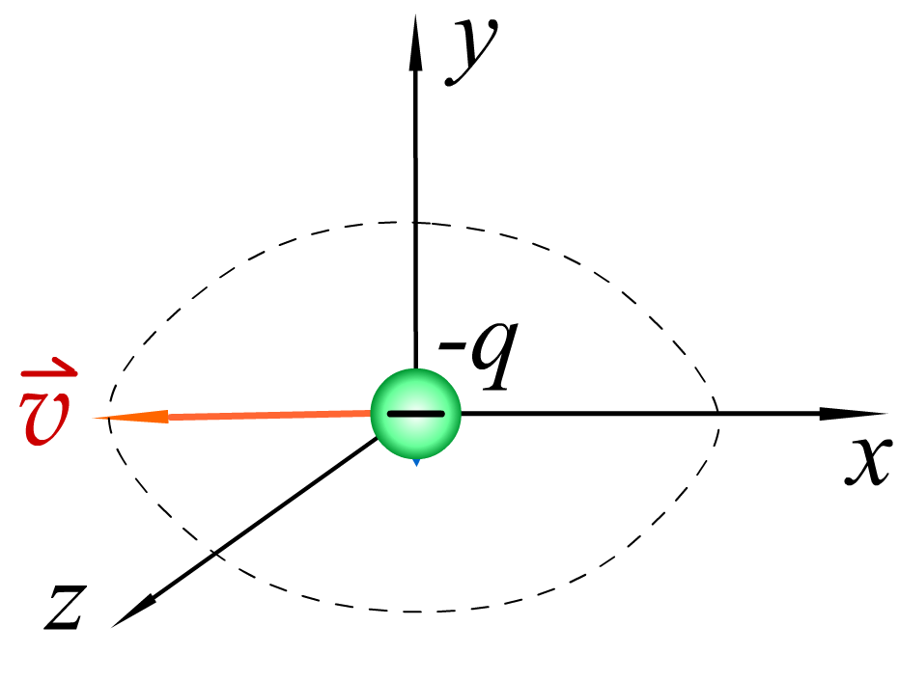
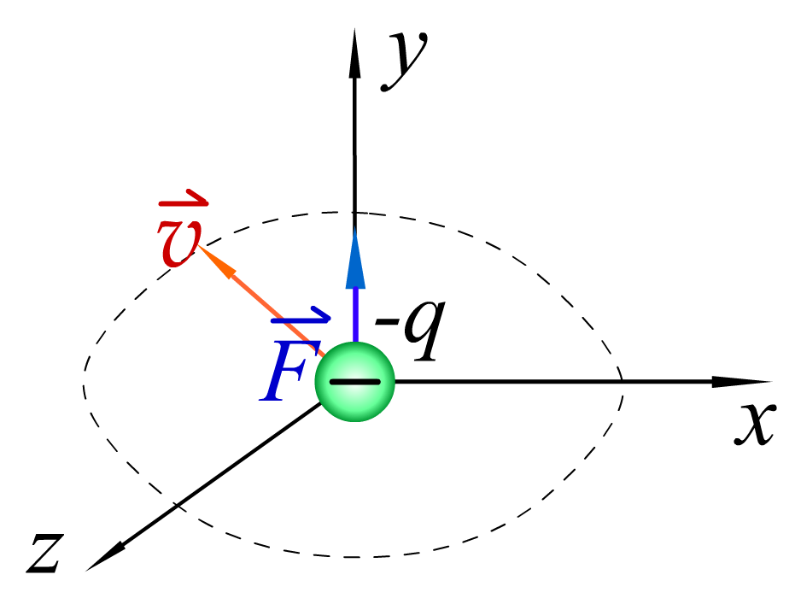
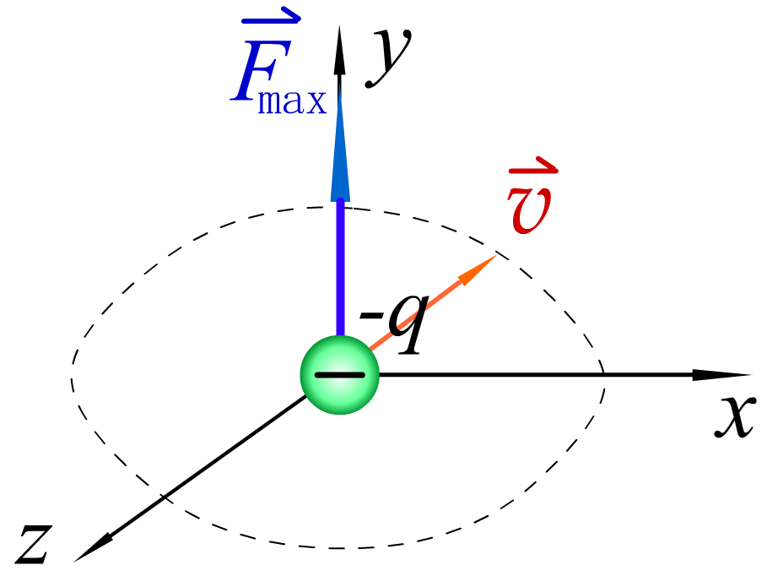

Slide 16

运动电荷在磁场中受力:
磁感强度方向：运动电荷不受磁场力的方向.
（相反的方向也不受力，规定符合右手螺旋法则）

Slide 17
单位： 特斯拉
高 斯
地球的磁场：在赤道上约3×10⁻⁵T，在南、北两极 约为6×10⁻⁵T。
一般永磁体约0.05~2T。
中子星磁场：10⁸T ；
人体磁场：10⁻¹²T 。
目前利用超导材料已能取得64T 的强磁场。(华中科技大学2018.11.22)

Slide 18
§7.4 毕奥—萨伐尔定律
一、毕奥－萨伐尔定律
电流元在空间产生的磁场
P
为真空磁导率

Slide 19
任意载流导线在点 P 处的磁感强度
例：判断下列各点磁感强度的方向和大小.
1
1、5点 ：
8
2
×
3、7点 ：
7
×
3
6
×
4
2、4、6、8 点 ：
5

Slide 20
二、毕奥－萨伐尔定律应用举例
例1 载流长直导线的磁场.
D
解:
的方向垂直屏幕向内
P
C
似曾相识？

Slide 21
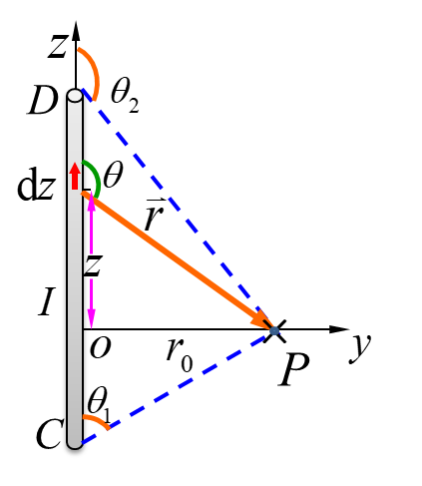
的方向垂直屏幕向内

Slide 22
无限长载流长直导线
D
半无限长载流长直导线
P
C

Slide 23
无限长载流长直导线的磁场
I
I
B
B
电流与磁感强度成右手螺旋关系

Slide 24
例2 圆形载流导线轴线上的磁场.
分析点P处磁场方向得：
解：
I
p

Slide 25
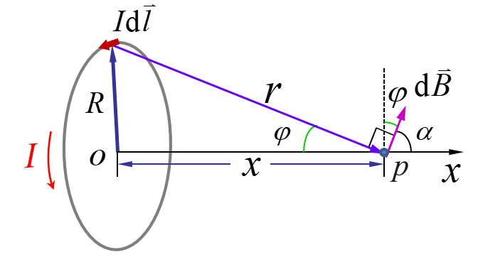

Slide 26
（1）若线圈有 匝，
（2）
（3） 磁偶极子

Slide 27
三、磁偶极子
磁偶极矩
I
S
的方向用右手螺旋法则判断.
I
S

Slide 28
(1)
R
x
推
广
I
o
(2)
I
R
×
o
(3)
I
R
×
o

Slide 29
(4)
d
*
A
(5)
I
*
o

Slide 30
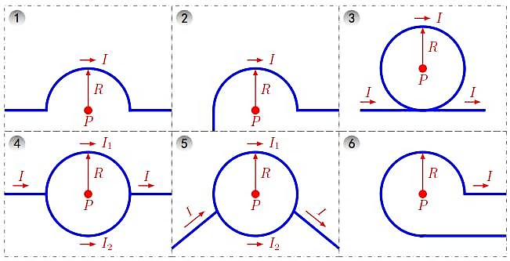

Slide 31
*例3 载流直螺线管内部的磁场.
如图所示，在真空中有一长为l ，半径为R的载流密绕直螺线管，螺线管的总匝数为N，通有电流 I .
求：管内轴线上一点处的磁感强度.
R
P
×
×
×
×
×
×
×
×
×
×
×
×
×
×

Slide 32
解
螺线管可看成圆形电流的组合
由圆形电流磁场公式
R
P
O
×
×
×
×
×
×
×
×
×
×
×
×
×
×

Slide 33
R
O
×
×
×
×
×
×
×
×
×
×
×
×
×
×

Slide 34
R
O
×
×
×
×
×
×
×
×
×
×
×
×
×
×

Slide 35
讨 论
（1）
无限长的螺线管
故
R
P
×
×
×
×
×
×
×
×
×
×
×
×
×
×

Slide 36
（2）半无限长螺线管的一端
R
P
×
×
×
×
×
×
×
×
×
×
×
×
×
×

Slide 37
下图给出长直螺线管内轴线上磁感强度的分布.
从图可以看出，密绕载流长直螺线管内轴线中部附近的磁场完全可以视作均匀磁场.
B
O
x

Slide 38
四、（单个）运动电荷的磁场
S
根据毕奥萨伐尔定律：
电流的方向

Slide 39
单个运动电荷的磁场
适用条件
+
×

Slide 40
例4 半径为 的带电薄圆盘的电荷面密度为 ，并以角速度 绕通过盘心垂直于盘面的轴转动，求圆盘中心的磁感强度.
分析: 利用圆电流的磁场
圆盘可以看作是
无穷多个圆环嵌套而成

Slide 41
解: 如图，做半径为 r 宽度为dr 的圆环
向外
向内

Slide 42
p
dE_{x}
dE_{z}

